Slide 1
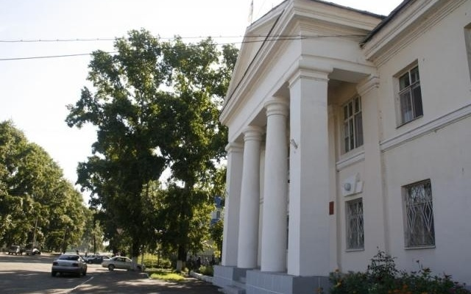
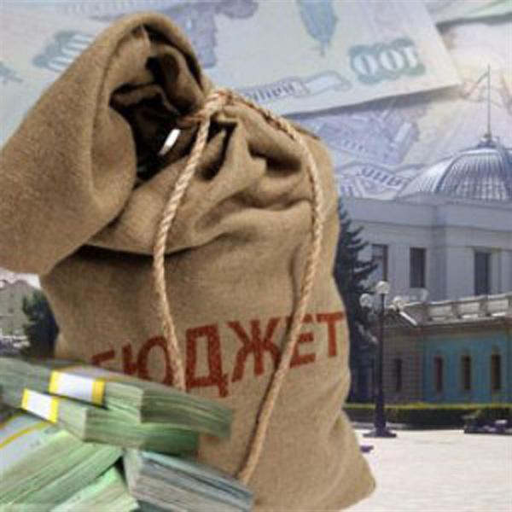
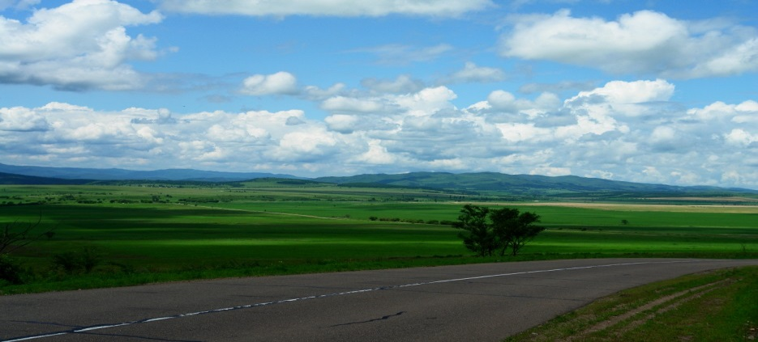
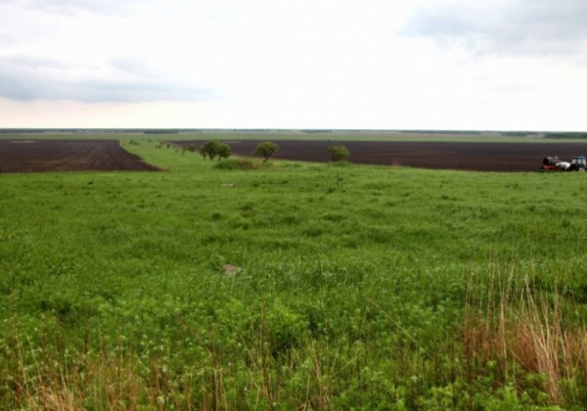
Муниципальное образование «Октябрьский муниципальный район» Еврейской автономной области
БЮДЖЕТ ДЛЯ ГРАЖДАН
ПРОЕКТ РЕШЕНИЯ О БЮДЖЕТЕ МУНИЦИПАЛЬНОГО ОБРАЗОВАНИЯ «ОКТЯБРЬСКИЙ МУНИЦИПАЛЬНЫЙ РАЙОН НА 2018 ГОД И ПЛАНОВЫЙ ПЕРИОД 2019-2020 Годов

Slide 2
Уважаемые жители Октябрьского района!
Бюджет для граждан – это упрощенная версия бюджетного документа, которая использует неформальный язык и доступные форматы, чтобы облегчить для граждан понимание бюджета.
Она содержит информационно-аналитический материал, доступный для широкого круга неподготовленных пользователей: основы бюджетного процесса, параметры местного бюджета, сведения о муниципальных программах и другую информацию для граждан.
Бюджет для граждан знакомит вас с положениями основного финансового документа Октябрьского муниципального района – местного бюджета на предстоящие три года.

Slide 3
Гражданин и его участие в бюджетном процессе
Помогает формировать доходную часть бюджета
( налог на доходы физических лиц)
Возможность влиять человека на состав бюджета
Как налогоплательщик
Публичные слушания по проекту бюджета
1
БЮДЖЕТ
2
Публичные слушания к отчету об исполнении бюджета
Как получатель социальных гарантий
Получает социальные гарантии (образование, социальные льготы, ЖКХ и другие направления социальных гарантий населения) - расходная часть бюджета
Notes:
Возможность влиять человека на состав бюджета

Slide 4
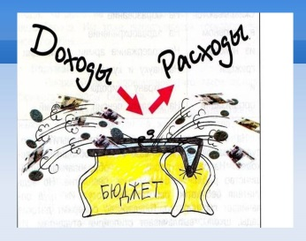
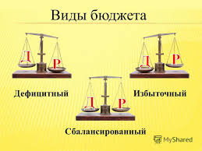
ОСНОВНЫЕ ПОНЯТИЯ
Бюджет - форма образования и расходования денежных средств, предназначенных для финансового обеспечения задач и функций государства и местного самоуправления
Доходы бюджета - денежные средства поступающие в бюджет
Расходы бюджета - денежные средства, выплачиваемые из бюджета
Доходы = расходам= сбалансированный бюджет
Доходы > расходов = профицит
Доходы < расходов = дефицит
Бюджетный процесс – регламентируемая законодательством деятельность органов исполнительной власти, по составлению и рассмотрению проектов бюджетов, утверждению и исполнению бюджетов, контролю за их исполнением, осуществлению бюджетного учета, составлению, внешней проверке, рассмотрению и утверждению бюджетной отчетности
Notes:
Доходы = расходам сбалансированный бюджет
Доходы > расходам = профицит Доходы < расходам = дефицит
Бюджетный процесс – регламентируемая законодательством деятельность органов исполнительной власти, по составлению и рассмотрению проектов бюджетов, утверждению и исполнению бюджетов, контролю за их исполнением, осуществлению бюджетного учета, составлению, внешней проверке, рассмотрению и утверждению бюджетной отчетности

Slide 5
ПРИНЦИПЫ БЮДЖЕТНОЙ СИСТЕМЫ
означает единство бюджетного законодательства РФ, форм бюджетной документации и бюджетной отчетности, бюджетной классификации бюджетных мер принуждения за нарушение бюджетного законодательства РФ единый порядок установления и исполнения расходных обязательств, формирования доходов и осуществления расходов бюджетов, ведения бюджетного учета и составления бюджетной отчетности , единство порядка исполнения судебных актов по обращению взыскания на средства бюджетов.
1. Принцип единства бюджетной системы
2.Принцип полноты отражения доходов, расходов и источников финансирования дефицитов бюджетов
означает, что все доходы, расходы и источники финансирования дефицитов бюджетов в обязательном порядке и в полном объеме отражаются в соответствующих бюджетах.
означает, что объем предусмотренных бюджетом расходов должен соответствовать суммарному объему доходов бюджета и поступлений источников финансирования его дефицита, уменьшенных на суммы выплат из бюджета, связанных с источниками финансирования дефицита бюджета и изменением остатков на счетах по учету средств бюджетов
3.Принцип сбалансированности бюджета
Notes:
означает, что все доходы, расходы и источники финансирования дефицитов бюджетов в обязательном порядке и в полном объеме отражаются в соответствующих бюджетах.
означает, что все доходы, расходы и источники финансирования дефицитов бюджетов в обязательном порядке и в полном объеме отражаются в соответствующих бюджетах.
означает, что все доходы, расходы и источники финансирования дефицитов бюджетов в обязательном порядке и в полном объеме отражаются в соответствующих бюджетах.
означает, что все доходы, расходы и источники финансирования дефицитов бюджетов в обязательном порядке и в полном объеме отражаются в соответствующих бюджетах.

Slide 6
означает, что при составлении и исполнении бюджетов участники бюджетного процесса в рамках установленных им бюджетных полномочий должны исходить из необходимости достижения заданных результатов с использованием наименьшего объема средств (экономности) и (или) достижения наилучшего результата с использованием определенного бюджетом объема средств (результативности).
4.Принцип эффективности использования бюджетных средств
5.Принцип общего (совокупного) покрытия расходов бюджетов
означает, что расходы бюджета не могут быть увязаны с определенными доходами бюджета и источниками финансирования дефицита бюджета, если иное не предусмотрено законом (решением) о бюджете в части, касающейся: субвенций, субсидий, добровольных пожертвований
6.Принцип прозрачности (открытости)
означает надежность показателей прогноза социально-экономического развития соответствующей территории и реалистичность расчета доходов и расходов бюджета.
означает, что бюджетные ассигнования и лимиты бюджетных обязательств доводятся до конкретных получателей бюджетных средств с указанием цели их использования.
7. Принцип адресности и целевого характера бюджетных средств
означает, что получатели бюджетных средств вправе получать бюджетные ассигнования и лимиты бюджетных обязательств только от главного распорядителя (распорядителя) бюджетных средств, в ведении которого они находятся.
Принцип подведомственности расходов бюджетов

Slide 7
ОСНОВНЫЕ НАПРАВЛЕНИЯ БЮДЖЕТНОЙ И НАЛОГОВОЙ ПОЛИТИКИ НА 2018 ГОД И ПЛАНОВЫЙ ПЕРИОД 2019-2020 Годов
Планирование расходов бюджета преимущественно в рамках муниципальных программ в целях повышения эффективности расходования бюджетных средств и сокращения неэффективных расходов
Обеспечение сбалансированности бюджета
Решения по увеличению действующих и установлению новых расходных обязательств должны быть приняты только в пределах имеющихся для их реализации финансовых ресурсов в рамках установленных бюджетным законодательством ограничений
Проведение целенаправленной и эффективной работы с администраторами доходов с целью выявления скрытых резервов, повышения уровня собираемости налогов, сокращения недоимки, усиления налоговой дисциплины.
Взаимодействие с налоговыми органами, продолжение работы по легализации объектов налогообложения, выявлению и пересечению схем минимизации налогов, совершенствованию методов контроля легализации «теневой» заработной платы;
Выявление земельных участков (путем проведения инвентаризации), права на которые не оформлены в установленном порядке, усиление претензионной-исковой работы по взысканию задолженности по неналоговым доходам

Slide 8
СТАДИИ БЮДЖЕТНОГО ПРОЦЕССА
Составление проекта бюджета основывается на :
- Прогнозе социально – экономического развития муниципального образования Октябрьский район
- Основных направлениях бюджетной и налоговой политики
- Муниципальных программах муниципального образования Октябрьский район
1 . Разработка проекта бюджета
Бюджетный период
Администрация муниципального района вносит на рассмотрение и утверждение Собрания депутатов проект решения о местном бюджете до 15 ноября текущего года.
До рассмотрения Собранием депутатом проект бюджета выносится на публичные слушания
Собрание депутатов рассматривает проект бюджета в первом чтении в течение 20 дней со дня внесения его в Собрание депутатов муниципального района
При принятии в первом чтении решения о местном бюджете утверждаются основные характеристики местного бюджета (доходы, расходы и источники финансирования дефицита бюджета) либо создается рабочая группа по доработке местного бюджета.
Доработанный проект решения о бюджете с учетом рекомендаций и предложений вносится на рассмотрение в Собрание депутатов на утверждение во втором чтении или в целом.
Проект решения о местом бюджете должен быть рассмотрен Собранием депутатов, подписан главой муниципального района и обнародован до начала очередного финансового года
2. Рассмотрение
проекта бюджета
3. Утверждение проекта бюджета
4. Исполнение
бюджета
Финансовый год
(01.01 по 31.12)
5. Рассмотрение и утверждение отчета об исполнении
бюджета
Notes:
Администрация муниципального района вносит на рассмотрение и утверждение Собрания депутатов проект решения о местном бюджете до 15 ноября текущего года

Slide 9
Основные характеристики бюджета муниципального образования на 2018 год и на плановый период 2019 и 2020 годов
тыс. рублей
 | 2017 год утверждено решением Собрания депутатов | 2018 год проект | 2019 год проект | 2020 год проект
Доходы – всего: | 310142,7 | 271233,4 | 278384,8 | 307729,3
% к предыдущему году |  | 87,5 | 102,6 | 110,5
Расходы – всего: | 340770,3 | 274305,4 | 281517,4 | 310951,1
% к предыдущему году |  | 80,5 | 102,6 | 110,5
Дефицит (-), профицит (+) | 30627,6 | 3072 | 3132,6 | 3221,8
Notes:
Основные характеристики бюджета муниципального образования на 2017 год и на плановый период 2018 и 2019 годов

Slide 10
СТРУКТУРА ДОХОДОВ
БЕЗВОЗМЕЗДНЫЕ ПОСТУПЛЕНИЯ
НАЛОГОВЫЕ
НЕНАЛОГОВЫЕ
Поступления от уплаты налогов, предусмотренных Законодательством РФ (налог на доходы физических лиц, акцизы на нефтепродукты, земельный налог, налог на имущество физических лиц, единый налог на вмененный доход, единый сельскохозяйственный налог, отдельные виды госпошлины
Платежи от продажи и предоставления муниципальным образованием в пользование имущества и земельных участков, от различного вида услуг, а также отдельные виды штрафных санкций
Поступления в бюджет района на безвозмездной основе из вышестоящих бюджетов (дотации, субвенции, субвенции, иные межбюджетные трансферты), а также безвозмездные перечисления физических и юридических лиц, в том числе добровольные пожертвования)
Notes:
БЕЗВОЗМЕЗДНЫЕ ПОСТУПЛЕНИЯ

Slide 11
Динамика прогноза доходов бюджета муниципального образования в
2018-2020 годах
(тыс. рублей)
Показатель | Прогноз 2018 год | Прогноз 2019 года | Прогноз 2020 года | Отклонение прогноза 2019 года от прогноза 2018 года |  | Отклонение прогноза 2020 года от прогноза 2019 года
 |  |  |  | сумма | % | сумма | %
Доходы, всего в т.ч: | 271233,4 | 278384,8 | 307729,3 | 7151,4 | 2,6 | 29344,5 | 10,5
Налоговые доходы | 25228,9 | 25784 | 26847,5 | 555,1 | 2,2 | 1063,5 | 4,1
Неналоговые доходы | 36210,5 | 36868,5 | 37589,5 | 658 | 1,8 | 721 | 2
Безвозмездные поступления | 209794 | 215732,3 | 243292,3 | 5938,3 | 2,8 | 27560 | 12,8

Slide 12
Объемы поступлений основных налоговых и неналоговых доходов на 2018 год и плановый период 2019-2020 годов
тыс. рублей
Наименование показателей | Оценка 2017 года | Прогноз на 2018 год | Отклонение прогноза 2018 года к оценке 2017 года |  | Прогноз на 2019 год | Прогноз на 2020 год
 |  |  | в сумме | %
Налоговые доходы всего, из них | 24112,0 | 25228,9 | 1116,9 | 4,6 | 25784,0 | 26847,5
Налог на доходы физических лиц | 13492 | 14383,0 | 891 | 6,6 | 14406,0 | 15287,0
Налоги на товары (работы, услуги), реализуемые на территории РФ | 2758,3 | 3047,9 | 289,6 | 10,5 | 3438,0 | 3580,0
Единый налог на вмененный доход для отдельных видов деятельности | 3390,7 | 3390,0 | -0,7 | -0,02 | 3410,0 | 3450,0
Единый сельскохозяйственный налог | 3250,0 | 3250,0 | - | - | 3383,0 | 3383,0
Государственная пошлина | 1169,0 | 1108,0 | -61,0 | -5,2 | 1100,0 | 1100,0
Денежные взыскания (штрафы) за нарушение законодательства о налогах и сборах | 42,0 | 40,0 | - | - | 40,0 | 40,0
Платежи при пользовании недрами | 10,0 | 10,0 | - | - | 7,0 | 7,0
Notes:
тыс.рублей

Slide 13
Неналоговые доходы всего, в том числе: | 36985,0 | 36210,5 | -774,5 | -2,1 | 36868,5 | 37589,5
Доходы, получаемые в виде арендной платы за земельные участки, государственная собственность на которые не разграничена и которые расположены в границах сельских поселений, а также средства от продажи права на заключение договоров аренды указанных земельных участков | 11500,0 | 11500,0 | - | - | 11500 | 11500
Доходы, получаемые в виде арендной платы за земли, находящиеся в собственности муниципальных районов | 15000,0 | 15000,0 | - | - | 15000 | 15000
Доходы от сдачи в аренду имущества находящегося в оперативном управлении органов муниципальных районов | 1000,0 | 950,0 | -50 | -5 | 950,0 | 950,0
Прочие доходы от использования имущества и прав, находящихся в государственной и муниципальной собственности | 60,0 | 40,0 | -20,0 | -33,3 | 40,0 | 40,0
Плата за негативное воздействие на окружающую среду | 54,5 | 25,0 | -29,5 | -54,1 | 25,0 | 25,0
Доходы от оказания платных услуг и компенсации затрат государства | 7202,5 | 7197,5 | -5 | -0,07 | 7807,5 | 8478,5
Доходы от продажи материальных и нематериальных активов | 613,0 | 165,0 | -448 | -73,1 | 165 | 165
Штрафы, санкции, возмещение ущерба | 1555,0 | 1333,0 | -222 | -14,3 | 1381 | 1431

Slide 14
СТРУКТУРА НАЛОГОВЫХ ДОХОДОВ
25228,9
Notes:
Всего доходов

Slide 15
НОРМАТИВЫ ОТЧИСЛЕНИЙ НАЛОГОВЫХ ДОХОДОВ
Норматив отчислений определяет ту часть от общей суммы уплаченных налогоплательщиками Октябрьского района налогов, которая в соответствии с бюджетным законодательством остается в местном бюджете
Налог на доходы физических лиц 18%
Акцизы на нефтепродукты 7,9%
Единый налог на вмененный доход 100%
Единый сельскохозяйственный налог 70%
Государственная пошлина
(в зависимости от установленных полномочий) 100%

Slide 16
Налог на доходы физических лиц
В общей структуре собственных доходов НДФЛ составит - в 2018г.-23,4%., 2019г.-23,0%, 2020-23,7%
В структуре налоговых доходов в 2018г-57%, 2019- 55,9%, 2020-56,9%
Норматив отчислений НДФЛ в бюджет муниципального образования Октябрьский муниципальный район составляет 18%.
Ожидаемое исполнение по НДФЛ рассчитано из расчета индекса роста фонда оплаты труда на соответствующий год (2018-,1,067 2019-1,05,2020-1,49 )
тыс. рублей
Notes:
Налог на доходы физических лиц

Slide 17
ЕДИНЫЙ НАЛОГ НА ВМЕНЕННЫЙ ДОХОД
При прогнозировании дохода по единому налогу на вмененный доход для отдельных видов деятельности учитывались предложения Межрайонной ИФНС России №1 по ЕАО.
В общей структуре налоговых доходов ЕНДВ занимает в 2018-13,4%, 2019-13,2%, 2020-12,8%
тыс. рублей
Notes:
тыс. рублей

Slide 18
ЕДИНЫЙ СЕЛЬСКОХОЗЯЙСТВЕННЫЙ НАЛОГ
Прогноз поступления единого сельскохозяйственного налога на 2018 год и на плановый период 2019 и 2020 годов осуществлен на основе прогноза главного администратора МИФНС России №1 по ЕАО. В общей структуре налоговых доходов он составит в 2018-12,9%, 2019-13,1%, 2020-12,6%
тыс. рублей

Slide 19
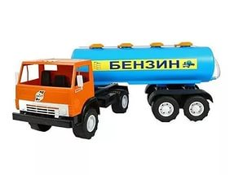
НАЛОГИ НА ТОВАРЫ (РАБОТЫ И УСЛУГИ), РЕАЛИЗУЕМЫЕ НА ТЕРРИТОРИИ РФ (АКЦИЗЫ)
Прогноз по доходам от уплаты акцизов на нефтепродукты рассчитан по нормативам, утвержденным законом ЕАО «Об областном бюджете на 2018 год и плановый период 2019 и 2020 годов (7,9).
тыс. рублей

Slide 20
ГОСУДАРСТВЕННАЯ ПОШЛИНА
Прогноз поступлений государственной пошлины в бюджет района сформирован на основании данных, представленных главными администраторами доходов . Всего предусмотрено в бюджете муниципального района поступление государственной пошлины в 2018 в сумме 1169,0 тыс. рублей, в 2019- 1108,0 тыс. рублей, 2020 -1100,00 тыс. рублей. В общей структуре налоговых доходов доходы по государственной пошлине составят в 2018-5%,2019-4,3%,2019-4,1%

Slide 21
СТРУКТУРА НЕНАЛОГОВЫХ ДОХОДОВ
тыс. рублей
Notes:
Всего доходов

Slide 22
Доходы от использования имущества
находящегося в государственной и муниципальной собственности
Прогноз поступлений рассчитан главным администратором доходов- комитетом по управлению муниципальным имуществом администрации муниципального района. В общей структуре собственных доходов доходы от использования имущества составляют в 2018-47,8%, 2019-44,7%, 2020-42,7%
В общей структуре неналоговых доходов в 2018-75,9%, 2019-74,6%, 2020-73,1%

Slide 23
Платежи при пользовании природными ресурсами
Доходы от платы за негативное воздействие на окружающую среду сформированы по данным главного администратора доходов - Управления Росприроднадзора по ЕАО.

Slide 24
Доходы от оказания платных услуг (работ) и компенсации затрат государства
Прогноз по доходам от оказания платных услуг и компенсации затрат государства сформирован на основании данных предоставленных казенными учреждениями, оказывающих платные услуги ( учреждения образования, культуры)
тыс. рублей

Slide 25
ШТРАФЫ, САНКЦИИ, ВОЗМЕЩЕНИЕ УЩЕРБА
Прогноз поступлений штрафов, санкций, возмещения ущерба рассчитан исходя из ожидаемого поступления в году предшествующем планируемому, с применением коэффициента дефлятора на планируемый период

Slide 26
Межбюджетные ТРАНСФЕРТЫ
Межбюджетные трансферты (безвозмездные поступления) – это средства одного бюджета бюджетной системы РФ, перечисляемые другому бюджету бюджетной системы РФ
Дотации (от лат. «Dotatio» – дар, пожертвование) | Субвенции (от лат. «Subvenire» – приходить на помощь) | Субсидии (от лат. «Subsidium» – поддержка)
Предоставляются без определения конкретной цели их использования | Предоставляются на финансирование «переданных» другим публично-правовым образованиям полномочий | Предоставляются на условиях долевого софинансирования расходов других бюджетов
Вы даете ребенку «карманные деньги». | Вы даете ребенку деньги и посылаете его в магазин купить продукты (по списку) | Вы «добавляете» денег для того, чтобы ваш ребенок купил себе новый телефон (а остальные он накопил сам)

Slide 27
СТРУКТУРА МЕЖБЮДЖЕТНЫХ ТРАНСФЕРТОВ
Показатель | Оценка 2017 год | Прогноз 2018 год | Прогноз 2019 год | Прогноз 2020 год
Дотации | 108659,2 | 96690,1 | 88618,3 | 94201,1
Субсидии | 17037,4
Субвенции | 125985,7 | 112445,8 | 126455,9 | 148433,1
Иные МБТ | 999,4 | 658,1 | 658,1 | 658,1
Всего безвозмездных поступлений | 252681,7 | 209794,0 | 215732,3 | 243292,3

Slide 28
Расходы необходимость которых установлена муниципальными правовыми актами органов местного самоуправления в соответствии с федеральными законами (законами субъекта РФ), судебными актами по обращению взыскания на средства бюджета (потребность)
*
Без учета расходов, финансируемых за счет средств, поступающих из областного бюджета и бюджетов сельских поселений в виде субвенций, субсидий и иных межбюджетных трансфертов
283177,9 тыс. рублей
*
Субвенции передаваемые бюджету района для выполнения государственных полномочий субъекта и иные межбюджетные трансферты, передаваемые бюджету района сельскими поселениями для выполнение переданных полномочий (2018 год)
113103,9 тыс. рублей
Дотации
(2018 год)
96690,1 тыс. рублей
Собственные доходы
(2018 год)
61439,4 тыс. рублей
Дефицит 5%
(2018 год)
3072 тыс. рублей
161201,5
274305,4
Расходы, предусмотренные в бюджете на 2018 год (без учета расходов, финансируемых за счет средств, поступающих из областного бюджета и бюджетов сельских поселений в виде субвенций, субсидий и иных межбюджетных трансфертов)
161201,5 тыс. рублей
Расходы предусмотренные в бюджете на 2018 год
274305,4 тыс. рублей
Notes:
*

Slide 29
Расходы бюджета - это средства, выплачиваемые из бюджета на реализацию расходных обязательств муниципального образования Октябрьский район, то есть расходов, необходимость которых установлена муниципальными правовыми актами органов местного самоуправления в соответствии с федеральными законами (законами субъекта Российской Федерации)
Расходы в местном бюджете распределяются по следующим разделам бюджетной классификации
Общегосударственные вопросы
0100
Образование
0700
Средства массовой информаций
1200
Национальная экономика
0400
Социальная политика
1000
Культура, кинематография
0800
Физическая культура и спорт
1100
Обслуживание государственного и муниципального долга
1300
Национальна
оборона
0200
Национальная безопасность и правоохранительная деятельность
0300
Жилищно- коммунальное хозяйство
0500
Каждый из разделов классификации имеет перечень подразделов, которые отражают основные направления реализации соответствующей функции
Например, в составе раздела 0700 «Образование»,
в том числе, выделяются подразделы:
0701 - дошкольное образование;
0702 -общее образование;
0703 - дополнительное образование;
0707-молодежная политика и оздоровление детей;
0709- другие вопросы в области образования
Notes:
Например: 0700 раздел «Образование» имеет
Подразделы: 0701 «Дошкольное образование»
0702 «Общее образование»
0709

Slide 30
Структура расходов бюджета муниципального образования Октябрьский муниципальный район на 2018год и плановый период 2019-2020 годов
Наименование | 2018 год | 2019 год | 2020 год
Общегосударственные вопросы | 44994,5 | 46054,5 | 44466,9
Национальная оборона | 20,0 | 20,0 | 20,0
Национальная безопасность и правоохранительная деятельность | 310,0 | 310,0 | 310,0
Национальная экономика | 5248,8 | 5390,5 | 5548,3
Жилищно-коммунальное хозяйство | 3162,5 | 2985,5 | 2985,5
Образование | 195626,6 | 201800,8 | 232674,3
Культура, кинематография | 21533,8 | 21533,8 | 21533,8
Социальная политика | 2392,2 | 2392,2 | 2392,2
Физическая культура и спорт | 100,0 | 100,0 | 100,0
Средства массовой информации | 900,0 | 900,0 | 900,0
Обслуживание государственного и муниципального долга | 20,0 | 20,0 | 20,0
Итого | 274305,4 | 281517,4 | 310951,1

Slide 31
Формирование бюджета муниципального образования Октябрьский муниципальный район в 2018 году и плановом периоде 2019-2020годов осуществлялось по программно-целевому принципу на основе муниципальных программ. Исполнение бюджета в 2018году и плановом периоде на 2019 и 2020 годы планируется осуществлять в рамках 15 муниципальных программ
Программные расходы составляют:
2018 год – 225694,5 тыс. рублей ( 82,3%);
2019 год – 231994,9 тыс. рублей (82,4%);
2020 год – 263000,9 тыс. рублей (84,6%)
Непрограммные расходы:
2018 год – 48610,9 тыс.рублей ( 17,7%);
2019 год – 49522,5тыс.рублей (17,6%);
2020 год – 47950,2 тыс.рублей (18,2%).

Slide 32
Муниципальная программа "Поддержка развития образования на территории муниципального образования "Октябрьский муниципальный район" на 2017-2019 годы
Целью программы является обеспечение доступности качественного образования, соответствующего современным требованиям и запросам общества, государства и личности. Объем бюджетных ассигнований на 2018 год по программе составляет 180620тыс. рублей, в том числе по подпрограммам:
Из них за счет средств местного бюджета 22317,94 (в т .ч. на обеспечение бюджетного учреждения 8600,8
средства областного бюджета 86370,26 (в т .ч. на обеспечение бюджетного учреждения-43549,3.
Notes:
Средства местного бюджета

Slide 33
Муниципальная программа "Развитие культуры в Октябрьском муниципальном районе на 2017-2019 годы"
Цель программы - обеспечение потребности в услугах культуры и духовное развитие.
Объем бюджетных ассигнований на 2018 год по программе составляет 26729,2 тыс. рублей
Подпрограмма "Развитие межпоселенческого центра культуры и досуга Октябрьского муниципального района на 2017-2019 годы» - 10698,7 тыс. рублей
Подпрограмма "Развитие музейного обслуживания в Октябрьском муниципальном районе на 2017-2019 годы« - 2073,0 тыс. рулей
Подпрограмма "Развитие библиотечного обслуживания Октябрьского муниципального района на 2017-2019 годы«
5988,7 тыс. рублей
Подпрограмма "Развитие дополнительного образования в сфере культуры Октябрьского муниципального района на 2017-2019 годы« - 5195,4 тыс. рублей
Подпрограмма "Развитие централизованной бухгалтерии по обслуживанию учреждений культуры« - 2773,4 тыс. рублей

Slide 34
Муниципальная программа "Профилактика наркомании и правонарушений на территории муниципального образования "Октябрьский муниципальный район" на 2017-2019 года"
Цель программы - профилактика преступлений и правонарушений, противодействие незаконному распространению и немедицинскому потреблению наркотических средств и психотропных веществ на территории муниципального образования «Октябрьский муниципальный район»
Достижение цели программы осуществляется на реализации основных мероприятий: профилактика преступлений и правонарушений, а также организация, проведение и участие в спортивных мероприятий.
Объем бюджетных ассигнований на 2018 год по программе составляет 210 тыс. рублей.

Slide 35
Муниципальная программа "Энергосбережение и повышение энергетической эффективности на территории муниципального образования Октябрьский муниципальный район« на 2018 год»
Целью программы: обеспечение рационального использования топливно-энергетических ресурсов за счет реализации энергосберегающих мероприятий на основе широкомасштабного внедрения энергоэффективных технологий, повышения энергетической эффективности по объектам Октябрьского муниципального района.
Объем бюджетных ассигнований на 2018 год по программе составляет 1177,0тыс. рублей.

Slide 36
Муниципальная программа "Информатизация и информационная безопасность в муниципальном образовании "Октябрьский муниципальный район" на 2017-2019 года"
Цель программы - повышение качественного уровня управления органов местного самоуправления за счет эффективного использования информационных ресурсов и систем, а также предотвращение угроз безопасности администрации вследствие несанкционированных действий по уничтожению, модификации, искажению, копированию, блокированию информации или иных форм незаконного вмешательства в информационные ресурсы и информационных системах.
Расходы бюджета муниципального образования на реализацию программы в 2018 году составят 800 тыс. рублей

Slide 37
Муниципальная программа «Развитие общественной активности на территории муниципального образования «Октябрьский муниципальный район»
Цель программы - развитие и поддержка общественных организаций на территории муниципального района и улучшение социального положения ветеранов, инвалидов, граждан пожилого возраста.
Расходы бюджета муниципального образования на реализацию программы в 2018 году составят
50 тыс. рублей.

Slide 38
Муниципальная программа «Обеспечение содержания, обслуживания и распоряжения объектами, земельными участками, находящимися в собственности муниципального образования «Октябрьский муниципальный район» Еврейской автономной области и земельными участками, государственная собственность на которые не разграничена на 2018-2020 годы»
Цель программы:
- Организация содержания имущества, находящегося в собственности муниципального образования и приобретение нового имущества;
- эффективное управление, распоряжение и содержание в надлежащем состоянии движимого и недвижимого имущества;
- эффективное распоряжение земельными участками, находящимися в собственности муниципального образования «Октябрьский муниципальный район» и земельными участками, государственная собственность на которые не разграничена;
- увеличение доходов бюджета муниципального района;
- администрирование неналоговых доходов;
- совершенствование учета муниципального имущества и земельных участков.
Расходы по данной программе на 2018 год предусмотрены в сумме 1320 тыс. рублей

Slide 39
Муниципальная программа «Развитие муниципальной службы в администрации Октябрьского муниципального района на 2018 год и плановый период 2019-2020годы»
Муниципальная программа «Совершенствование системы бухгалтерского учета и отчетности в муниципальных учреждениях Октябрьского муниципального района на 2018-2020 годы»
Целью данной программы создание эффективной организации бухгалтерского учета и составления бюджетной отчетности.
Расходы на 2018 год по данной программе составят 9920,4 тыс. рублей.
Целью муниципальной программы является создание условий для развития и совершенствования муниципальной службы в администрации Октябрьского муниципального района.
Расходы бюджета муниципального образования на реализацию программы на 2018 год составят 50,0 тыс. рублей.

Slide 40
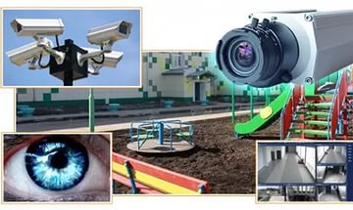
Муниципальная программа «Комплексная безопасность образовательных учреждений на территории Октябрьского муниципального района
на 2016-2025 годы»
Муниципальная программа «Профилактика терроризма и экстремизма на территории муниципального образования «Октябрьский муниципальный район» на 2017-2018 годы»
Целью программы является создание безопасных и комфортных условий в образовательных учреждениях района, соответствующих требованиям надзорных органов.
Расходы бюджета муниципального образования на реализацию программы в 2018 году составят 600 тыс. рублей (установка видеонаблюдения -350,0 тыс. рублей, Установка наружного освещения в образовательных учреждениях» на сумму 80 тыс. рублей, Установка ограждения по периметру на сумму 170 тыс. рублей)
Целью программы является организация эффективной деятельности профилактики и предупреждения террористических и экстремистских проявлений на территории района.
Расходы бюджета муниципального образования на реализацию программы в 2018 году составят 50,0 тыс.рублей.

Slide 41
Муниципальная программа «Устойчивое развитие сельских территорий на 2014-2017 годы и на период до 2020 года»
Муниципальная программа "Развитие и поддержка малого и среднего предпринимательства на территории муниципального образования "Октябрьский муниципальный район" на 2017-2019 года"
Цель программы - оказание поддержки субъектам малого и среднего предпринимательства
Целью программы - удовлетворение потребностей сельского населения, в том числе молодых семей и молодых специалистов, в благоустроенном жилье»
Расходы бюджета муниципального образования на реализацию программы в 2018 году составят 300 тыс. рублей.
Расходы бюджета муниципального образования на реализацию программы в 2018 году составят 40 тыс. рублей

Slide 42
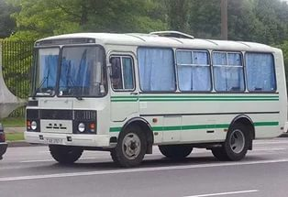
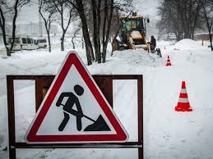
Муниципальная программа «Комплексное развитие транспортной инфраструктуры в муниципальном образовании «Октябрьский муниципальный район» на 2017-2019 годы»
Целью программы - содержание и ремонт автомобильных дорог общего пользования Октябрьского муниципального района, сокращение количества лиц, погибших в результате дорожно-транспортных происшествий, общего количества дорожно-транспортных происшествий с пострадавшими, профилактика детского дорожно-транспортного травматизма и повышение эффективности транспортного обслуживания населения.
Расходы бюджета муниципального образования на реализацию программы в 2018 году составят 3537,9 тыс. рублей.

Slide 43
Муниципальная программа «Организация охраны труда в администрации Октябрьского муниципального района на 2018 год и плановый период 2019 и 2020 годов»
Целью данной программы - повышение уровня безопасности служащих в администрации и разработка и реализация мероприятий по приведению условий труда в соответствии с нормативными требованиями охраны труда.
Расходы по данной программе составят на 2018 год составят 290,0 тыс. рублей.

Slide 44
НЕПРОГРАММНЫЕ РАСХОДЫ
Наименование | 2018
1 | 2
Непрограммные расходы всего | 48 610,90
Обеспечение функционирования высшего должностного лица муниципального образования (глава муниципального район) | 1 567,30
Обеспечение деятельности представительного органа муниципального образования, из них: | 1 386,70
- Председатель представительного органа муниципального образования | 935,00
-Аппарат представительного органа муниципального образования | 451,70
Обеспечение деятельности контрольно-ревизионной комиссии Октябрьского муниципального района, из них: | 1 498,60
-Председатель контрольно-ревизионной комиссии Октябрьского района | 877,50
-Обеспечение деятельности аппарата контрольно-ревизионной комиссии Октябрьского района | 513,50
Выполнение функций органами местного самоуправления по соглашениям по осуществлению внешнего муниципального финансового контроля по сельским поселениям | 107,7
Обеспечение функционирования органов местного самоуправления, в том числе: | 39 371,90
-Обеспечение деятельности аппарата органов местного самоуправления | 27 246,00
-Выполнение органами местного самоуправления переданных государственных полномочий по применению законодательства об административных правонарушениях | 522,10

Slide 45
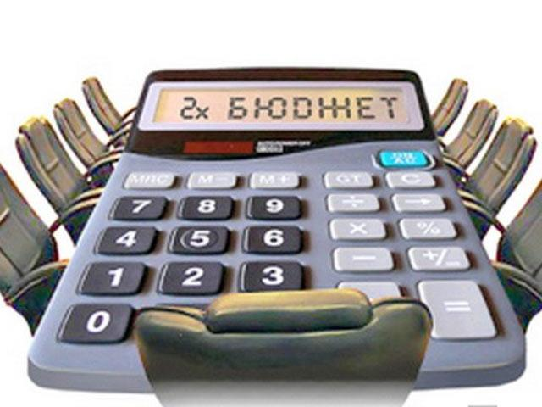
1 | 2
-Выполнение органами местного самоуправления переданных государственных полномочий по вопросам государственной поддержки сельскохозяйственного назначения | 888,9
-Выполнение органами местного самоуправления переданных государственных полномочий по образованию, организации и обеспечению деятельности комиссий по делам несовершеннолетних и защите их прав | 502,60
-Выполнение функций органами местного самоуправления по соглашениям по формированию, исполнению, контролю бюджета сельских поселений | 550,40
-Осуществление отдельных полномочий Российской Федерации и государственных полномочий Еврейской автономной области по составлению (изменению) списков кандидатов в присяжные заседатели федеральных судов общей юрисдикции в Российской Федерации | 241,30
Обеспечение деятельности казенных учреждений | 9 150,60
Резервные фонды местных администраций | 100,00
Мероприятие по мобилизационной подготовки экономики | 20,00
Мероприятия по предупреждению и ликвидации последствий чрезвычайных ситуаций и стихийных бедствий природного и техногенного характера | 50,00
Мероприятия по подготовке населения и организаций к действиям в чрезвычайной ситуации в мирное и военное время | 100,00

Slide 46
1 | 2
Выполнение органами местного самоуправления муниципальных образований Еврейской автономной области отдельных государственных полномочий по установлению регулируемых тарифов на перевозки пассажиров и багажа автомобильным транспортом по муниципальным маршрутам регулярных перевозок | 75,8
Выполнение органами местного самоуправления муниципальных образований Еврейской автономной области отдельных государственных полномочий по организации проведения отдельных мероприятий по предупреждению и ликвидации болезней животных и защите населения от болезней, общих для человека и животных | 67,30
Осуществление отдельных полномочий государственных полномочий по вопросам государственной поддержки граждан, ведущих личное подсобное хозяйство | 427,80
Непрограммные направления деятельности органов местного самоуправления по подготовке объектов коммунального хозяйства к отопительному сезону | 1 765,50
Непрограммные направления деятельности органов местного самоуправления по техническому обслуживанию газопроводов и газового оборудования | 150,00
Непрограммные направления деятельности органов местного самоуправления по дополнительному пенсионному обеспечению отдельных категорий граждан | 1 380,00
Непрограммные направления деятельности органов местного самоуправления по поддержке и развития СМИ на территории Октябрьского муниципального района | 900,00
Обеспечение своевременности и полноты исполнения долговых обязательств Октябрьского муниципального района» | 20,00

Slide 47
ДЕФИЦИТ БЮДЖЕТА, ИСТОЧНИКИ ФИНАНСИРОВАНИЯ ДЕФИЦИТА БЮДЖЕТА МУНИЦИПАЛЬНОГО ОБРАЗОВАНИЯ ОКТЯРЬСКИЙ МУНИЦИПАЛЬНЫЙ РАЙОН в 2018 году
Наименование | Сумма
3 | 4
ИСТОЧНИКИ ВНУТРЕННЕГО ФИНАНСИРОВАНИЯ ДЕФИЦИТОВ БЮДЖЕТОВ | 3 071 ,9
Погашение бюджетами муниципальных районов кредитов от других бюджетов бюджетной системы Российской Федерации в валюте Российской Федерации | -26 341 ,6
Изменение остатков средств на счетах по учету средств бюджетов | 15 827 ,2
Увеличение остатков средств бюджетов | -284 819, 7
Уменьшение остатков средств бюджетов | 300 646 ,9
Иные источники внутреннего финансирования дефицитов бюджетов | 13 586 ,4
Объем дефицита в 2018 году запланирован в размере 3071,9 тыс. рублей или 5% (к доходам без учета безвозмездных поступлений)
Возврат бюджетных кредитов в сумме 26341,6 тыс. рублей в областной бюджет, полученных на закуп угля для населения и бюджетной сферы в 2009-2017 годах
Иные источники финансирования дефицита бюджета на 2018год в сумме – 13586,4 тыс.рублей составляют суммы возвратов бюджетных кредитов, предоставленных из бюджета муниципального образования юридическим лицам в 2012-2017 годах

Slide 48
МУНИЦИПАЛЬНЫЙ ДОЛГ
Муниципальный долг – совокупность долговых обязательств муниципального образования. Сумму долга составляют кредиты полученные муниципальным образованием из областного бюджета на закуп и доставку угля населению и бюджетной сфере в 2009-2017гг ,по состоянию на 01.12.2017 173851,2 тыс. рублей ( из них по бюджетным кредитам-172714,4 тыс. рублей, по муниципальным гарантиям – 1136,8 тыс. рублей
Источником возврата бюджетных кредитов в областной бюджет является возврат бюджетных кредитов юридическими лицами в бюджет района, задолженность которых по состоянию на 01.12.2017 года составит 78669,4 тыс. рублей, из них: МУП «Топливные ресурсы» - 55068,6 тыс. рублей
МУП « Теплосбыт» – 8600,6 тыс. рублей
МУП «Теплоэнерго» - 15000,0 тыс. рублей
 | Объем основного долга по бюджетным кредитам (руб.)
ВСЕГО | 172 714,4
договор от 14.07.2011 №15 | 28750,1
договор от 23.06.2009 №13 | 11726,9
договор от 02.10.2009 №14 | 4895,4
договор от 22.08.2013г №25 | 34851,3
договор от 09.07.2010 №13-ОБ | 24545,0
договор от 09.07.2012 № 24 | 19918,8
договор от 05.09.2014 №26 | 31195,9
договор от 23.09.2016 №32 | 2545,5
договор от 04.08.2017 №33 | 14285,7
155883,2 тыс. рублей реструктуризированная задолженность бюджетных кредитов, полученных в 2009-2014 годы сроком на 10 лет, с началом гашения с 2018 года

Slide 49
Финансовый отдел администрации Октябрьского муниципального района
Начальник финансового отдела: Бянкина И.В.
Адрес: ЕАО, Октябрьский район, с.Амурзет, ул.Калинина, 25 Телефон: 21-6-96; 21-6-95
Адрес электронной почты finotokt@mail.ru
Режим работы : с 9.00 до 13.00, с 14.00 до 17.15

Slide 50
Спасибо за внимание!

